Slide 1
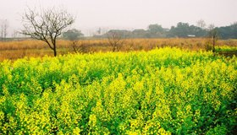

一路花香

Slide 2
水罐 骄傲 渗出 完好无损
花瓶 欣赏 不禁 日复一日
píng
xīn
jīn
.
.
.
日复一日

Slide 3

两年后的一天，它在小溪边对挑水工说：“我想向你道歉。”挑水工问：“为什么呢？”“过去两年中，在你到主人家的路上，水从我的裂缝中渗出，我只能运半罐水。你尽了自己的全力，却没有得到应有的回报。”破水罐答道。挑水工说：“在我们回主人家的路上，我希望你注意小路旁那些美丽的花儿。”

Slide 4
在他们上山时，那只破水罐看见太阳正照着路旁美丽的鲜花，这美好的景象使它感到一丝快乐。但到了小路的尽头，它仍然感到伤心，因为它又漏掉了一半的水。
.
.
一丝

Slide 5
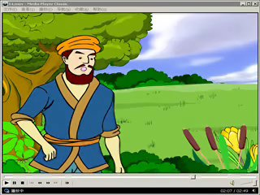

Slide 6
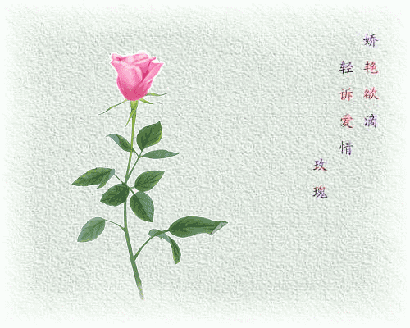
难道你没有注意吗？刚才那些美丽的花儿只长在你这一边。那是因为我早知道你的裂缝，并且利用了它。我在你这一边撒下了花种，于是每天我们从小溪边回来的时候，你就浇灌了它们。两年中，我常摘下这些美丽的花，插在我主人的花瓶里。如果没有你，主人哪能每天欣赏到美丽的花朵呢？
？
？

Slide 7
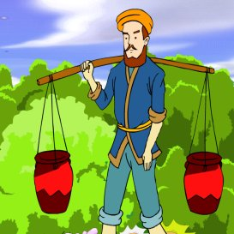


?
我从_______的那里明白了 ____道理。

Slide 8
寓意——世上每一件东西，每一个人都有自身存在的价值，我们既不要骄傲自大，也不要太过自卑，只要恰到好处地利用其本身的特点，就能充分发挥自己的作用，做一个有用的人 。我们还要像挑水工一样，做个善于利用的人。

Slide 9

说 一说
学了课文，你能用你从本文中学到的道理来劝说下面的同学吗？(每个同学选一位)
1、小华学习成绩不怎么好，但是舞跳得很棒。
2、小文口吃，但有美术的天才。

Slide 10

写 一写
续写作文：
想象一下破水罐听了挑水工的话以后会有什么样的表现，把它写下来。

